Slide 1
제3장 세포와 환경의 상호작용
항상성: 산소 영양 노폐물 교환, 세포막 수송, 배설, 소화 흡수
임상연구: 부종-당뇨, 저혈장단백질(간경화)

Slide 2
원형질막은 여러분자들을 함께 이동시킬 수 있다
세포외 환경(간질액 조직액), 세포내 환경
물질의 이동: 막방울(공포, 소포), 직접 세포막 통과

Slide 3
식세포작용: 위족(운동성 및 먹이섭취=phagocytosis), 공포와 리소솜과 융합하여 소화, 중성구 단핵구(대식세포), 고정식세포(간의 쿠퍼세포)
세포냉내입과 소포생성: 음세포작용(비선택적), 수용체매개 세포내이입(선택적, 간 및 혈관벽의 콜레스테롤 흡수)
세포외 유출: 소포막과 원형질막의 융합, 분비성 단백질 및 막단백질(수용체)의 양방향 이동

Slide 4
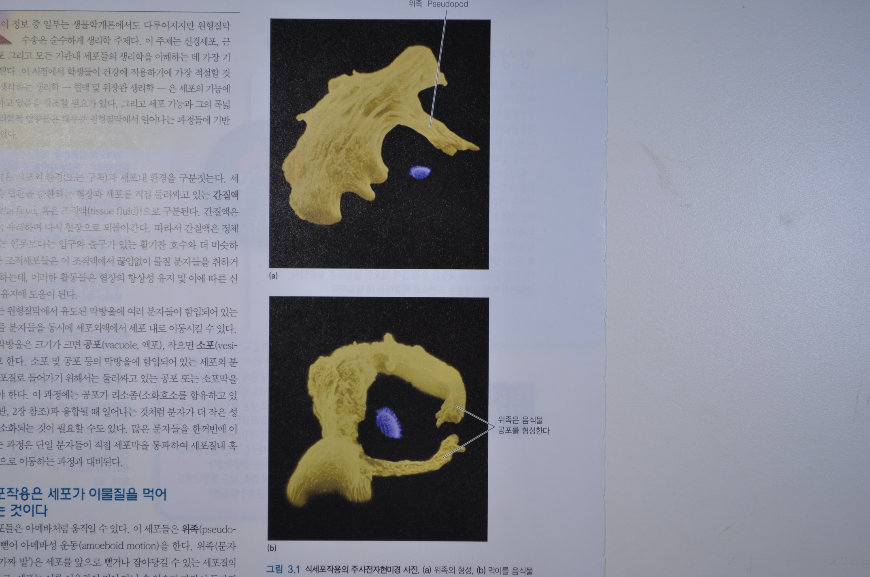

Slide 5
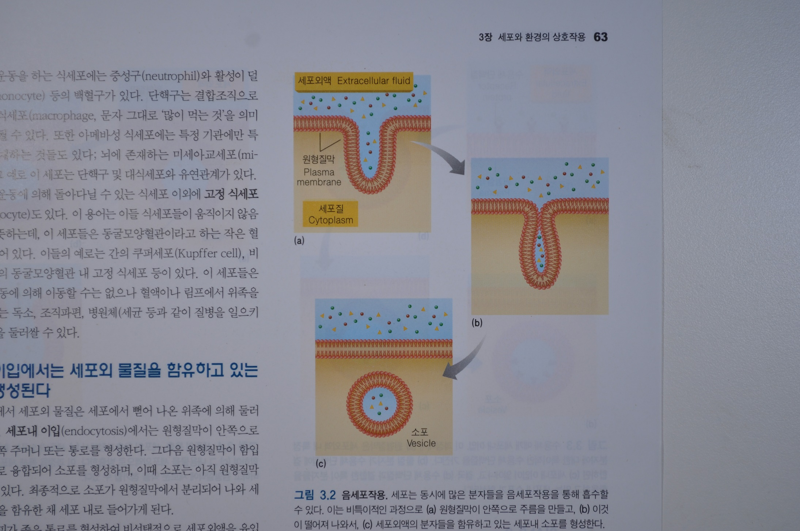

Slide 6
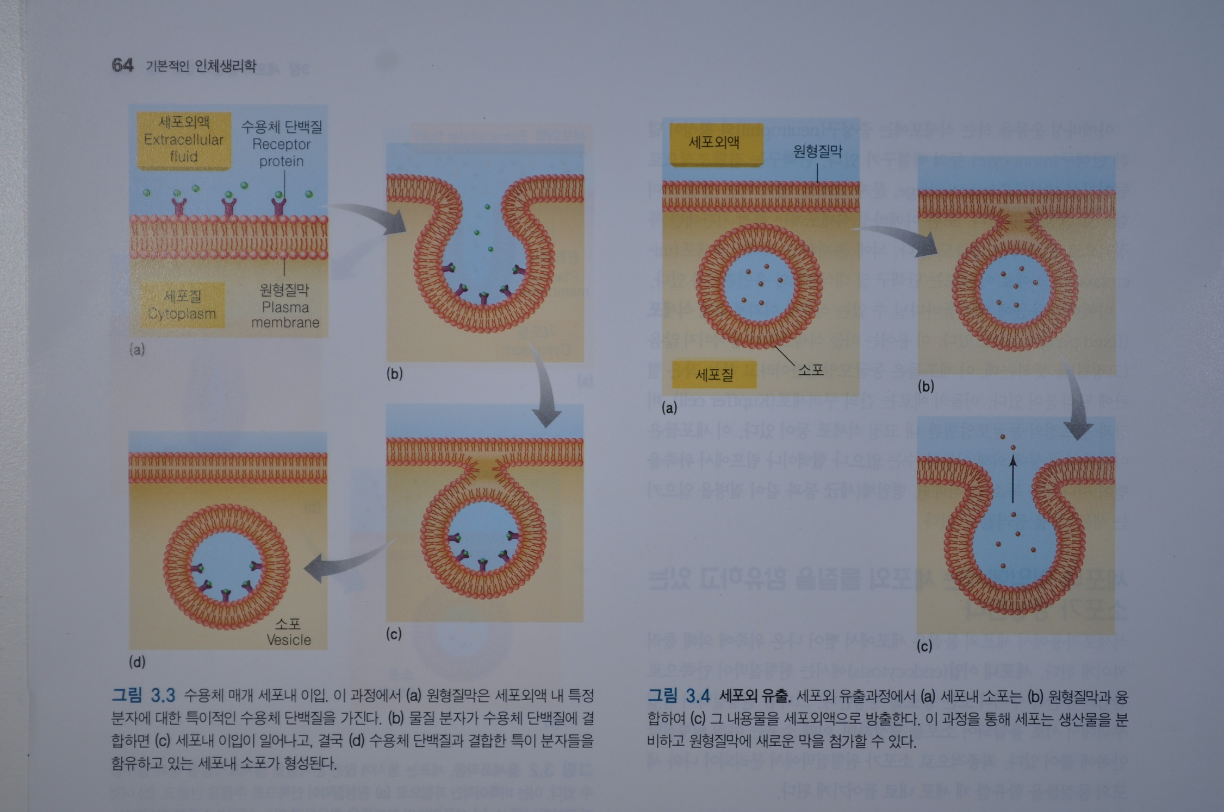

Slide 7
원형질막은 개별분자들을 수송
선택적투과, 수동적 막수송(확산), 능동적 막수송(에너지사용)
확산(농도차에 의한 물질의 이동), 순확산
수동수송속도: 농도구배, 원형질막투과도, 용액온도, 막표면적
수동수송방법: 인지질이중층 통과, 단백질통로, 운반단백질(촉진확산, 능동수송)
단순확산:인지질이중층통과, 통로단백질 통한 확산
펌프:능동수송에 관여하는 운반단백질

Slide 8
수동수송과 단순확산
비극성분자: 단순확산에 의한 인지질이중층 통과
무기이온: 단백질통로로 확산
삼투현상: 물의 확산
삼투압:삼투를 중지시키는 힘
삼투몰농도:용질의 몰농도
긴장성:혈장의 삼투몰농도와 비교
수분통로: 삼투현상을 가능하게함

Slide 9
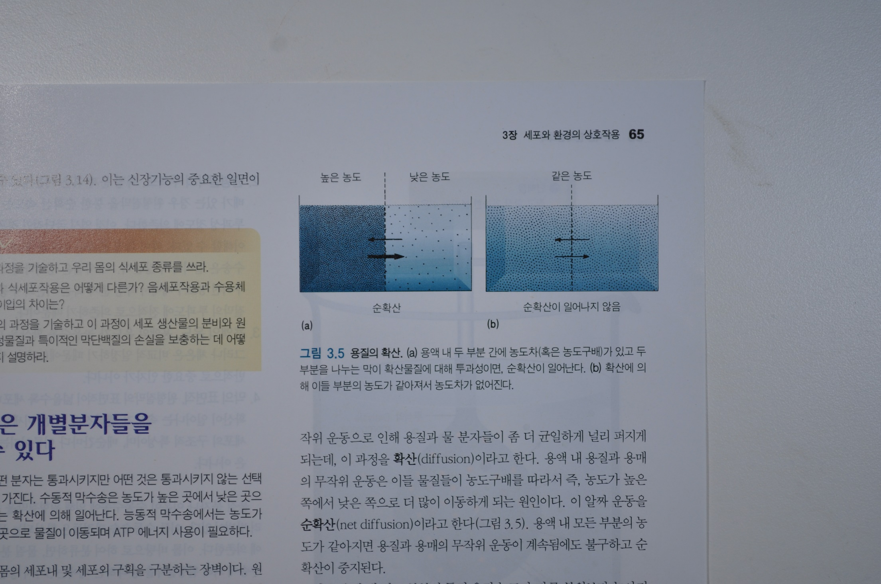

Slide 10
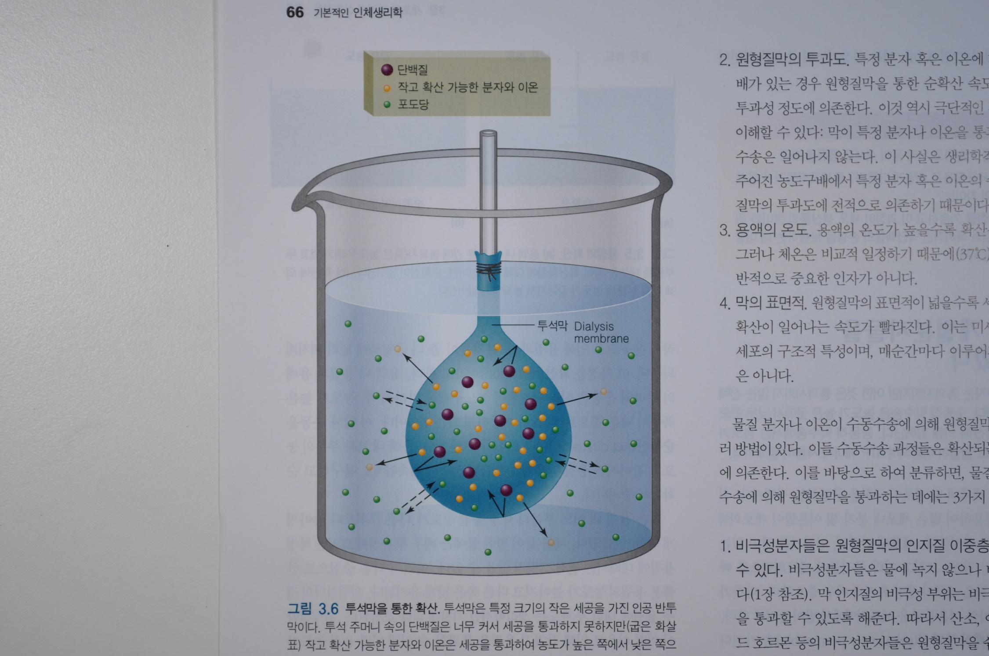

Slide 11
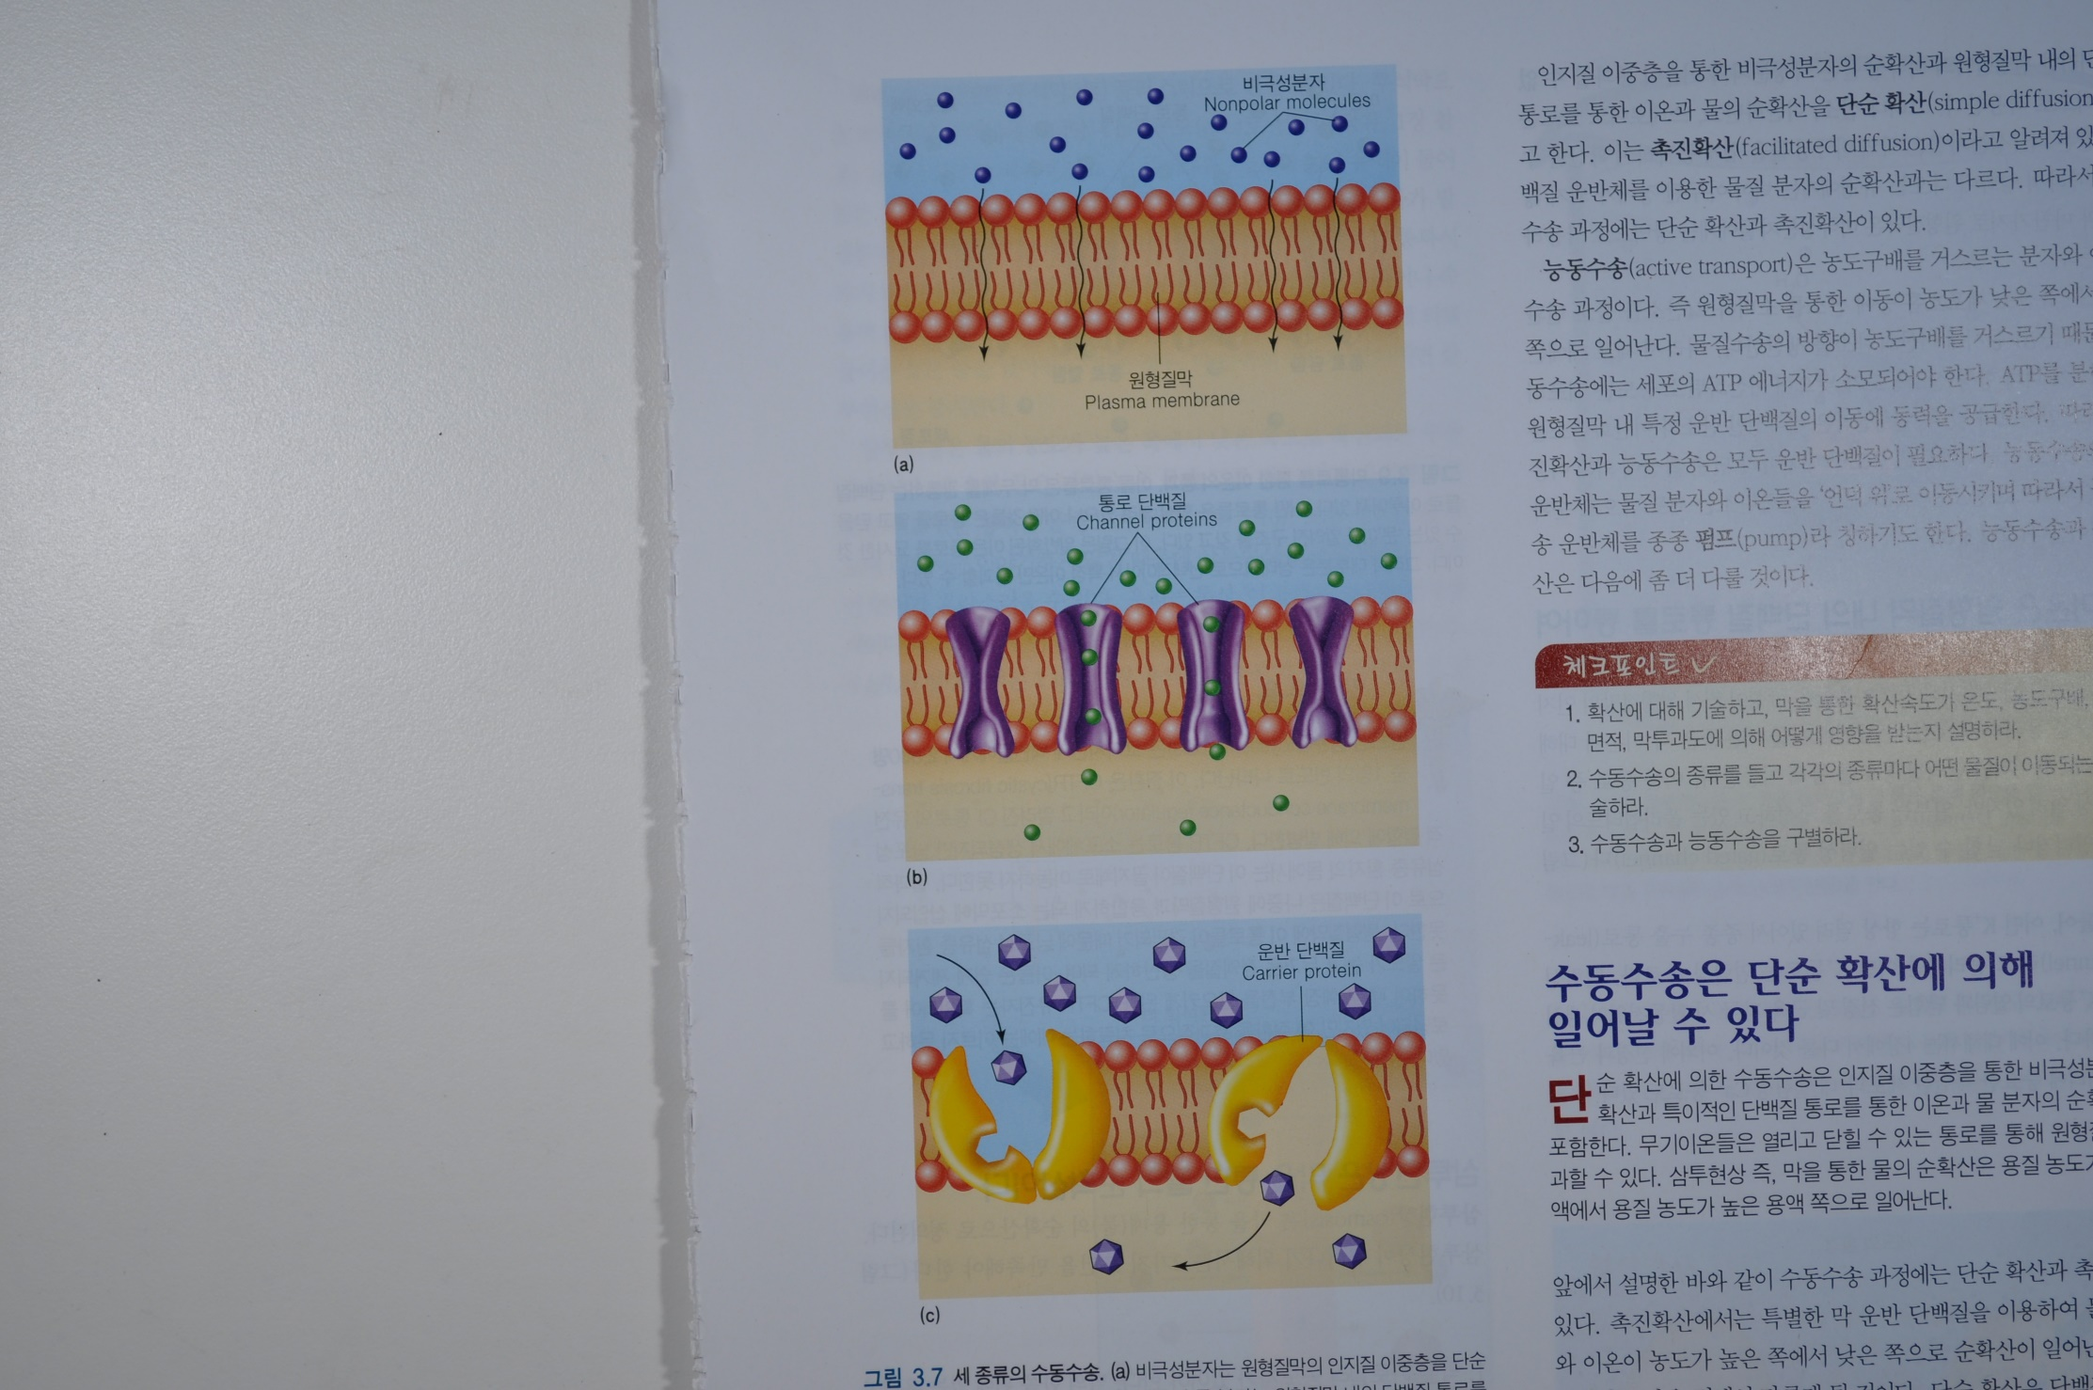

Slide 12
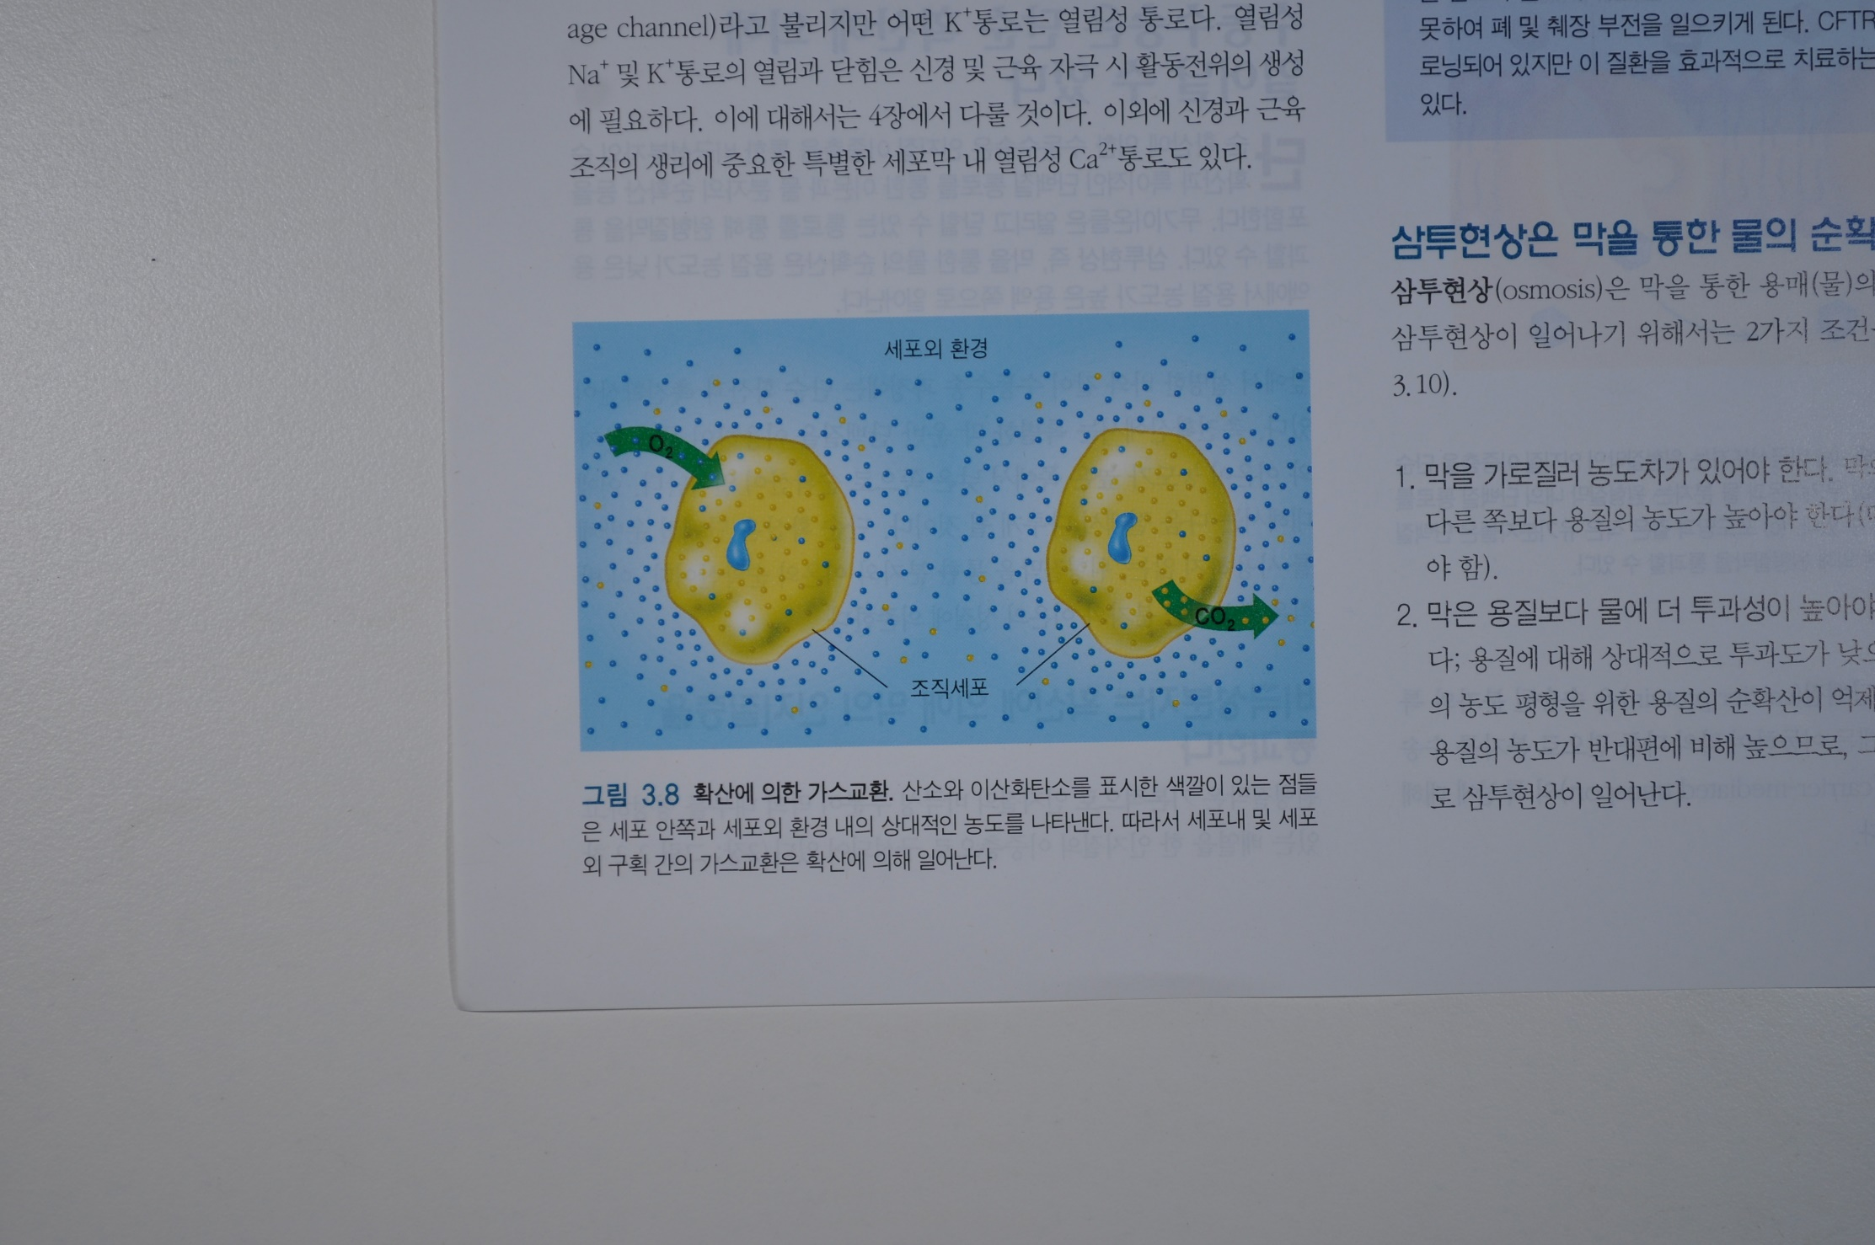

Slide 13
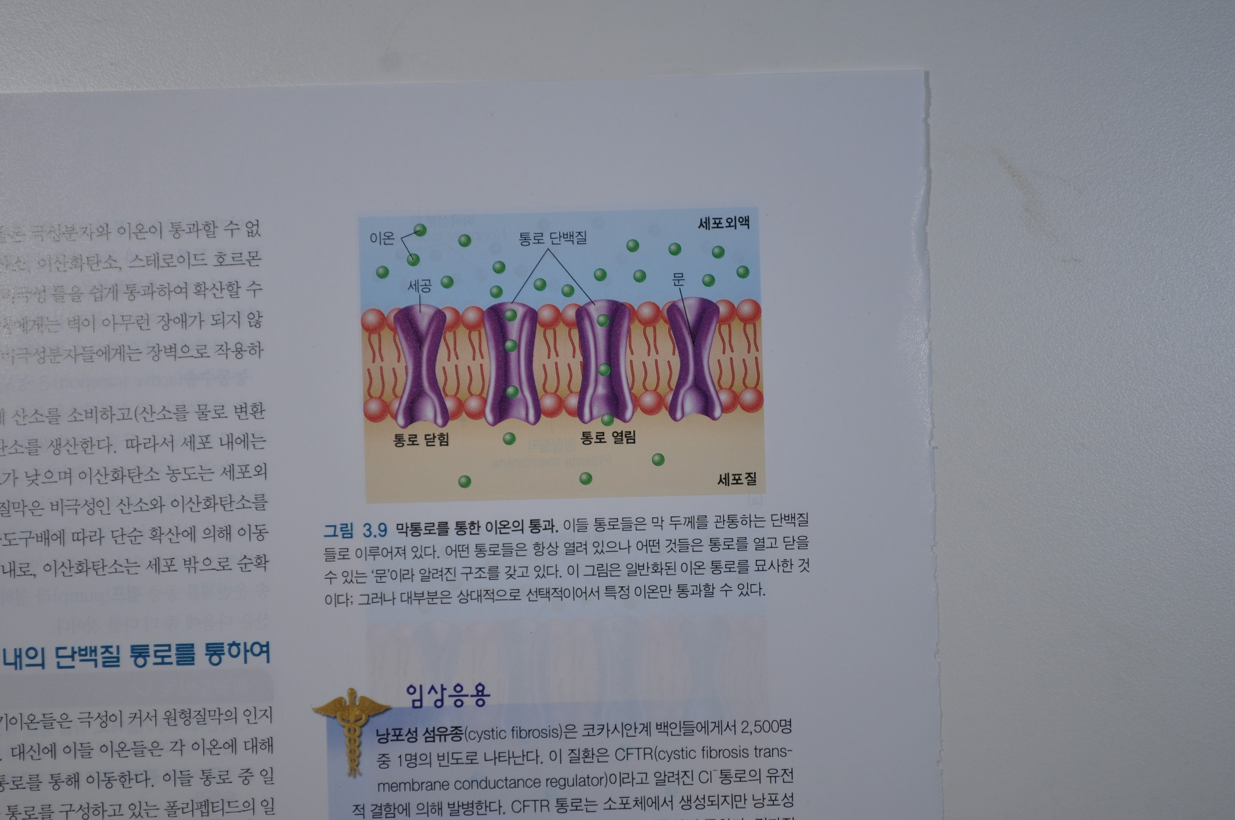

Slide 14
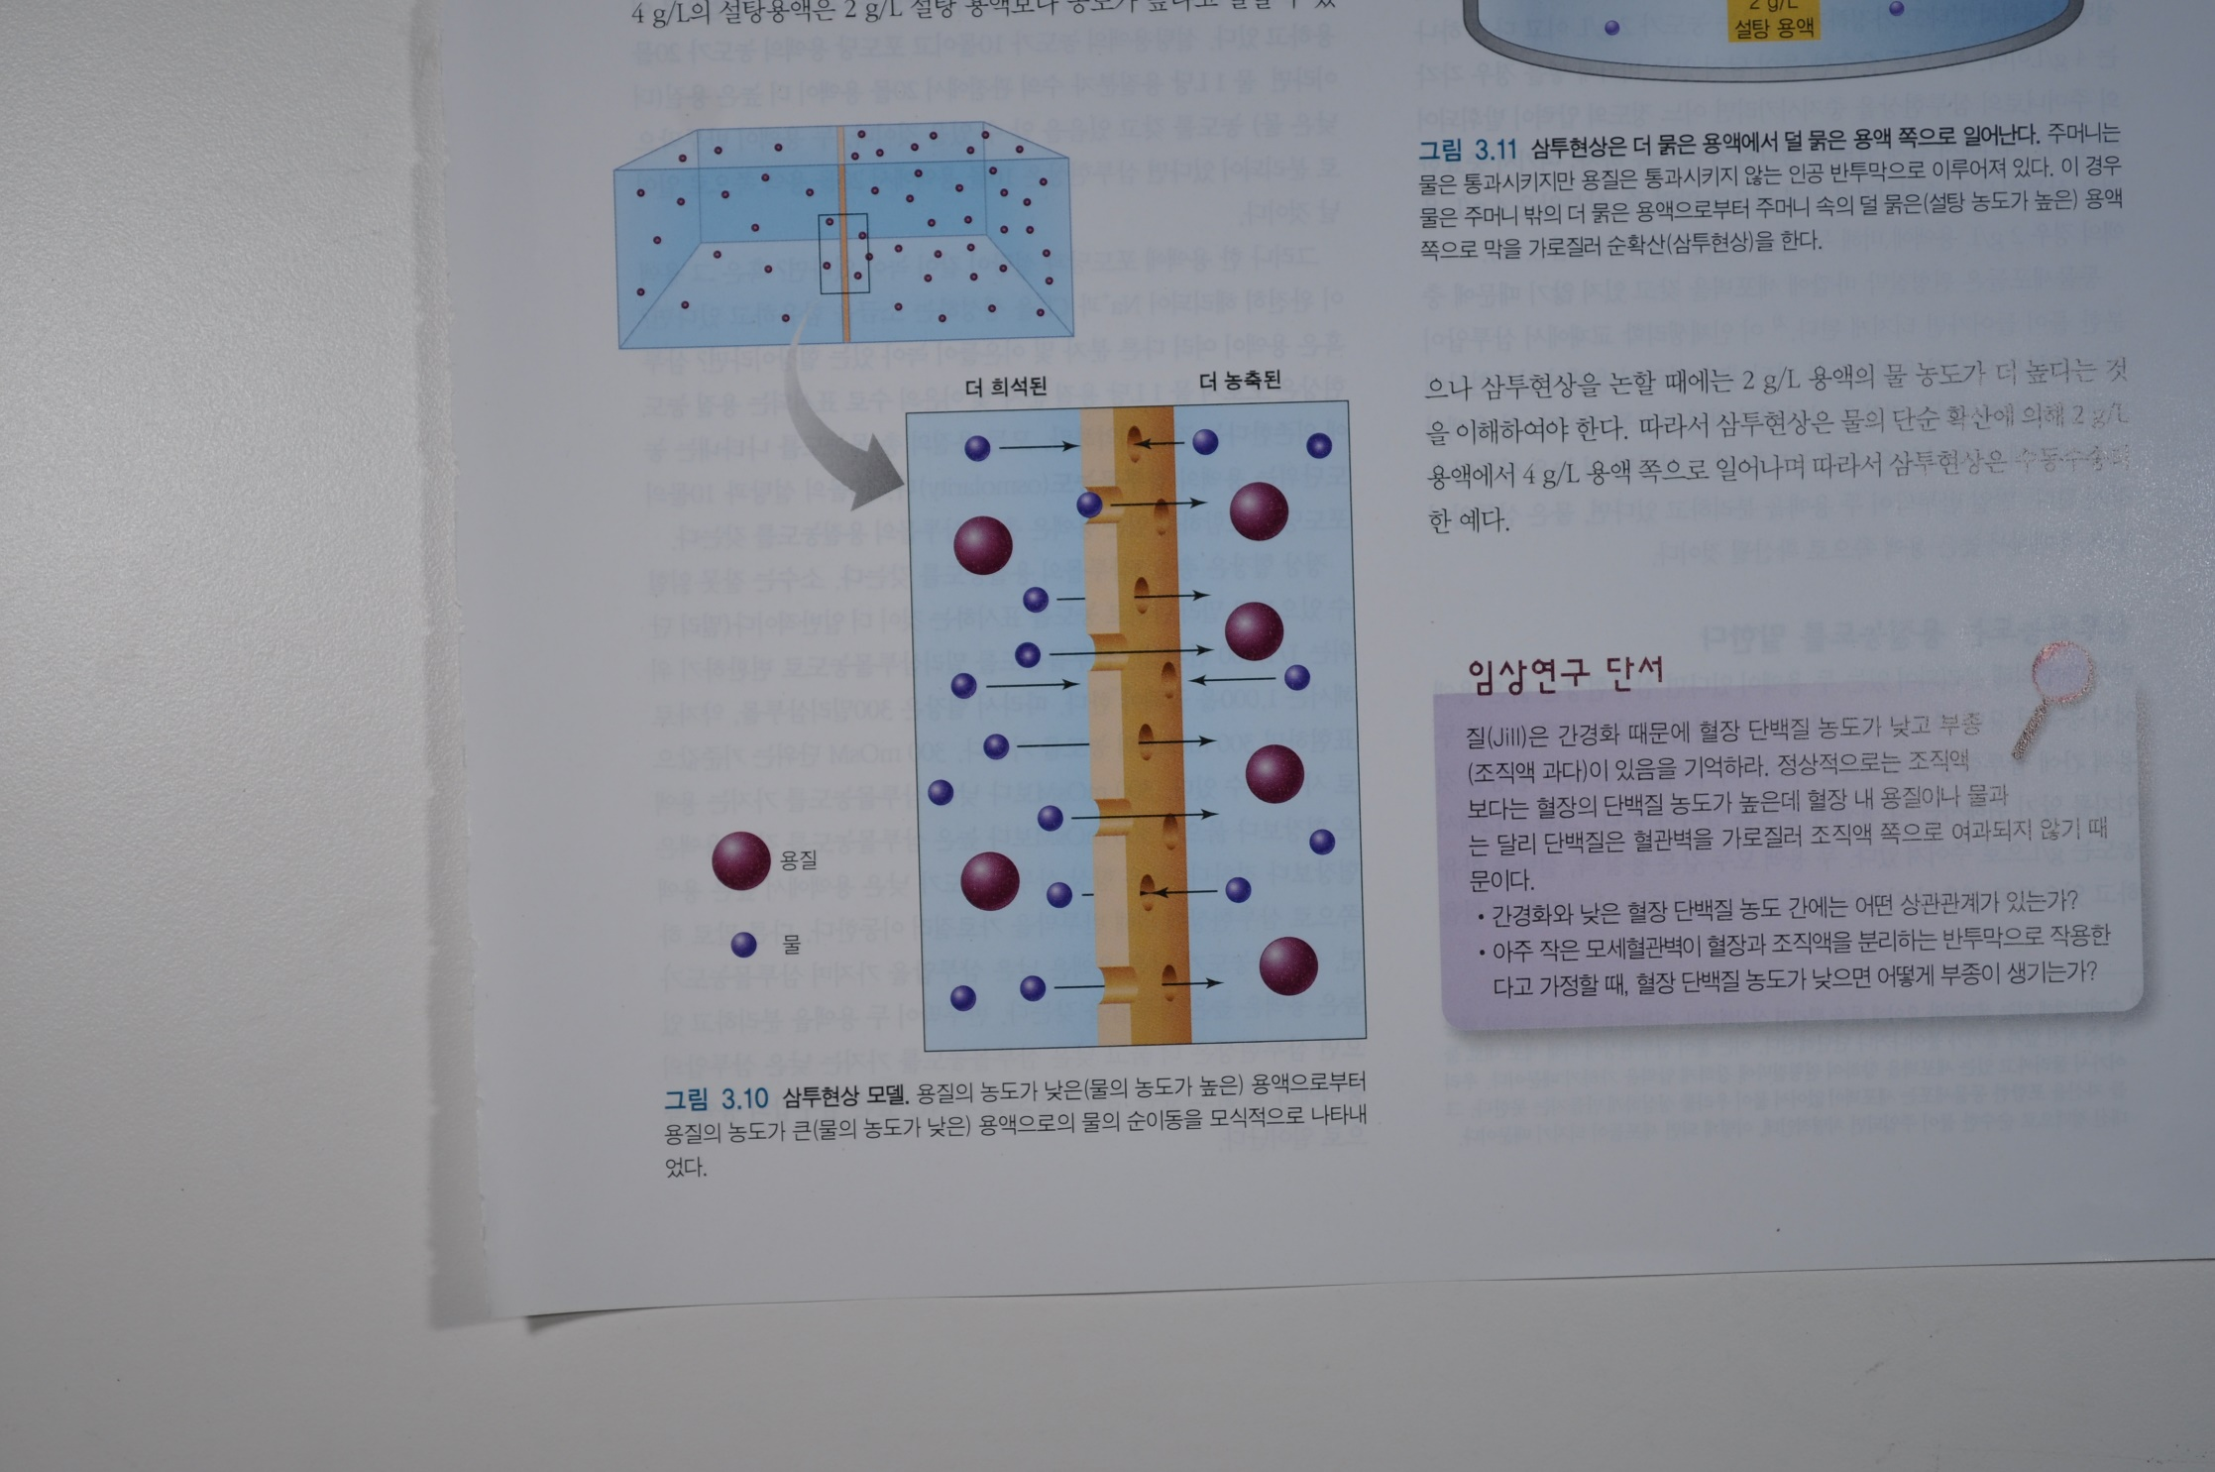

Slide 15
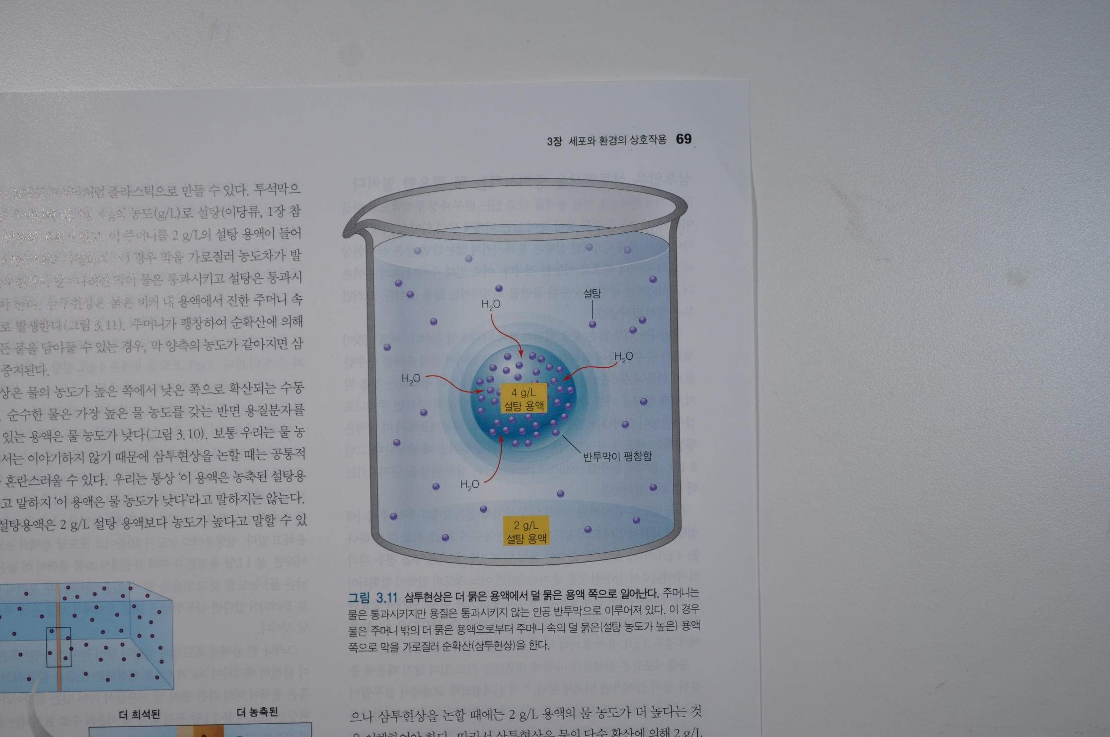

Slide 16
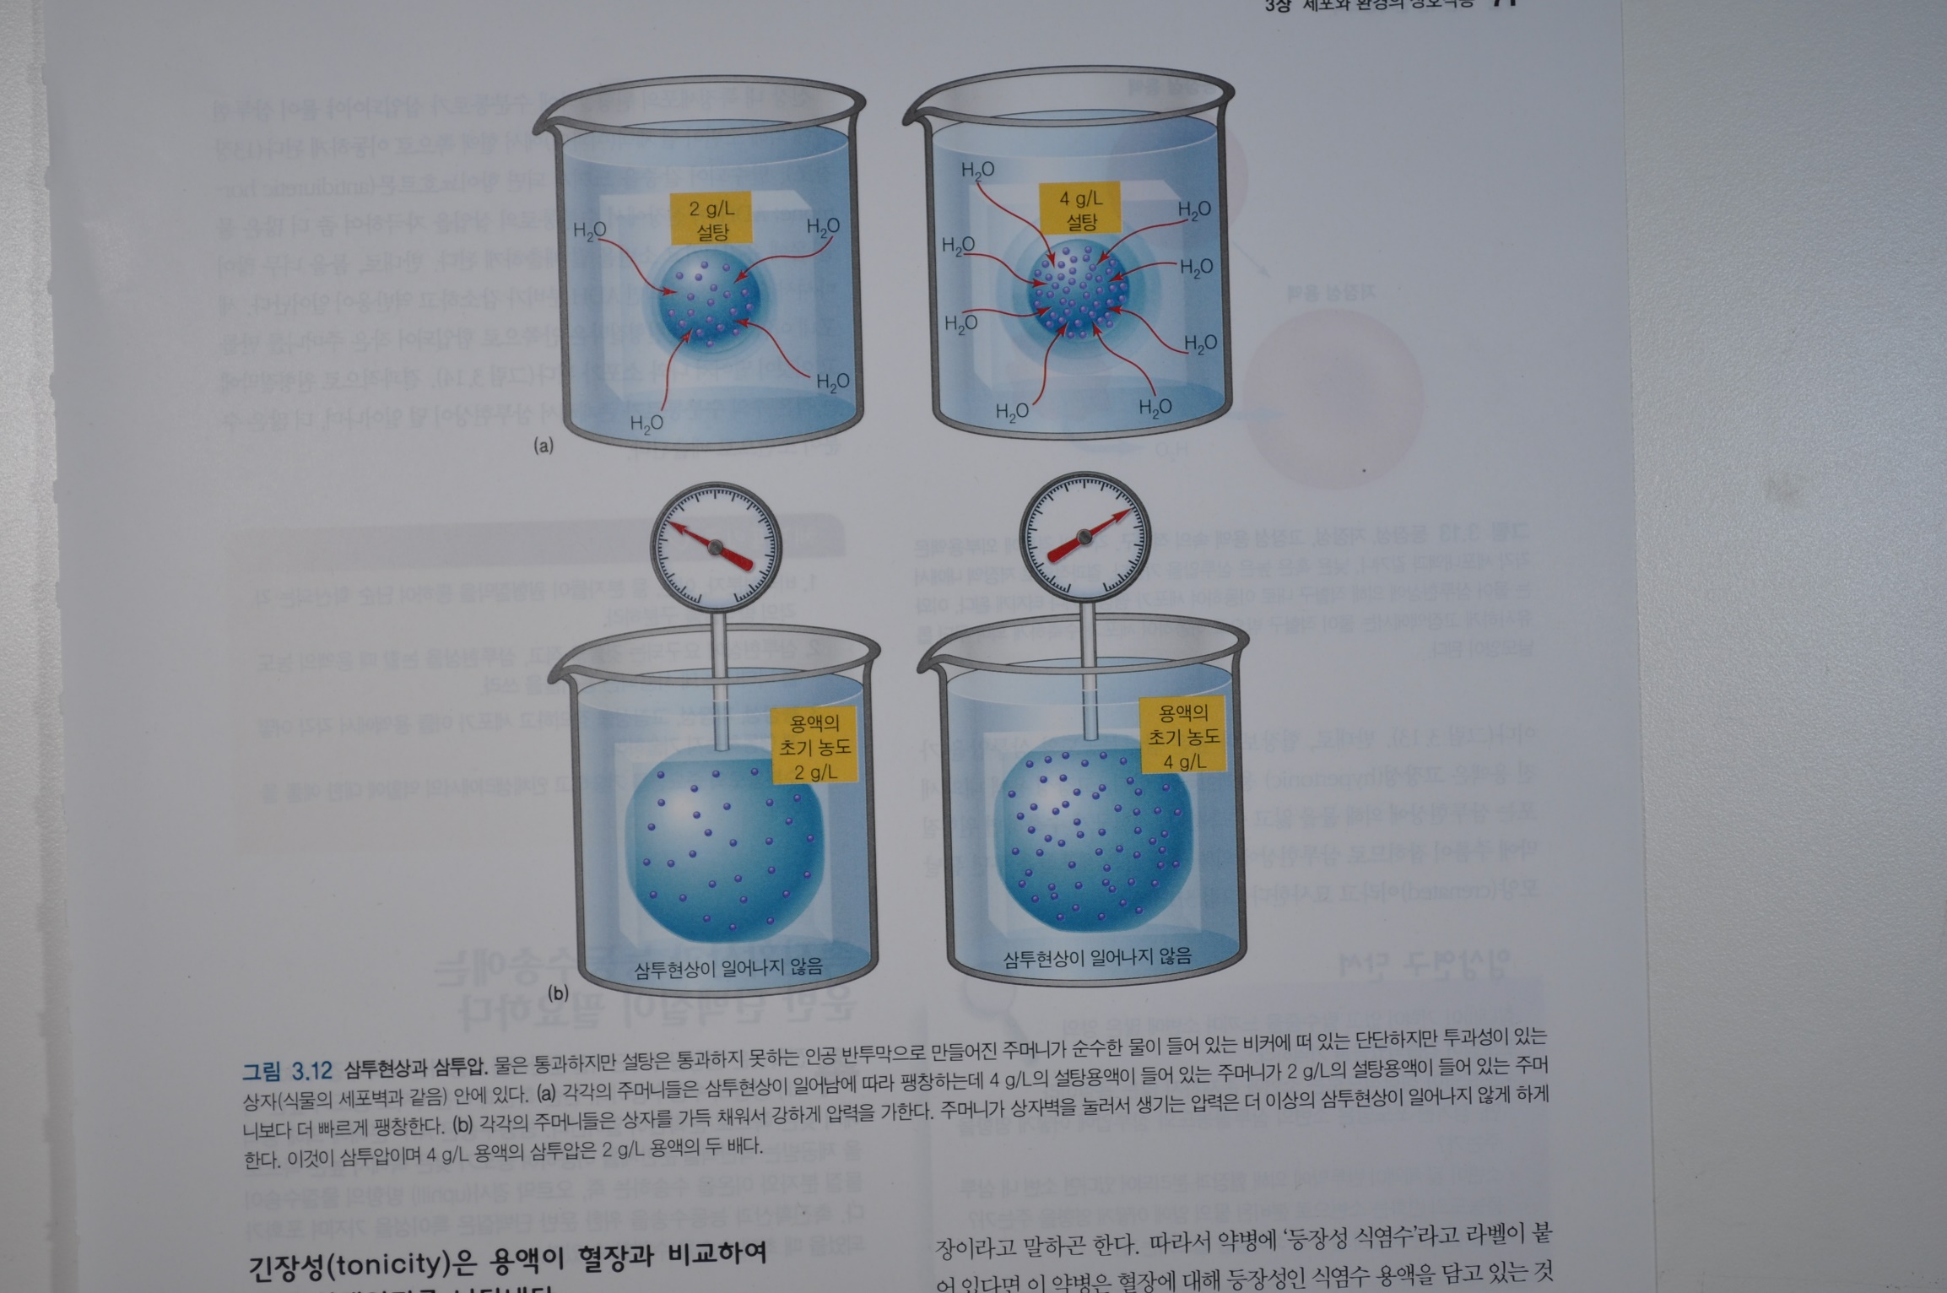

Slide 17
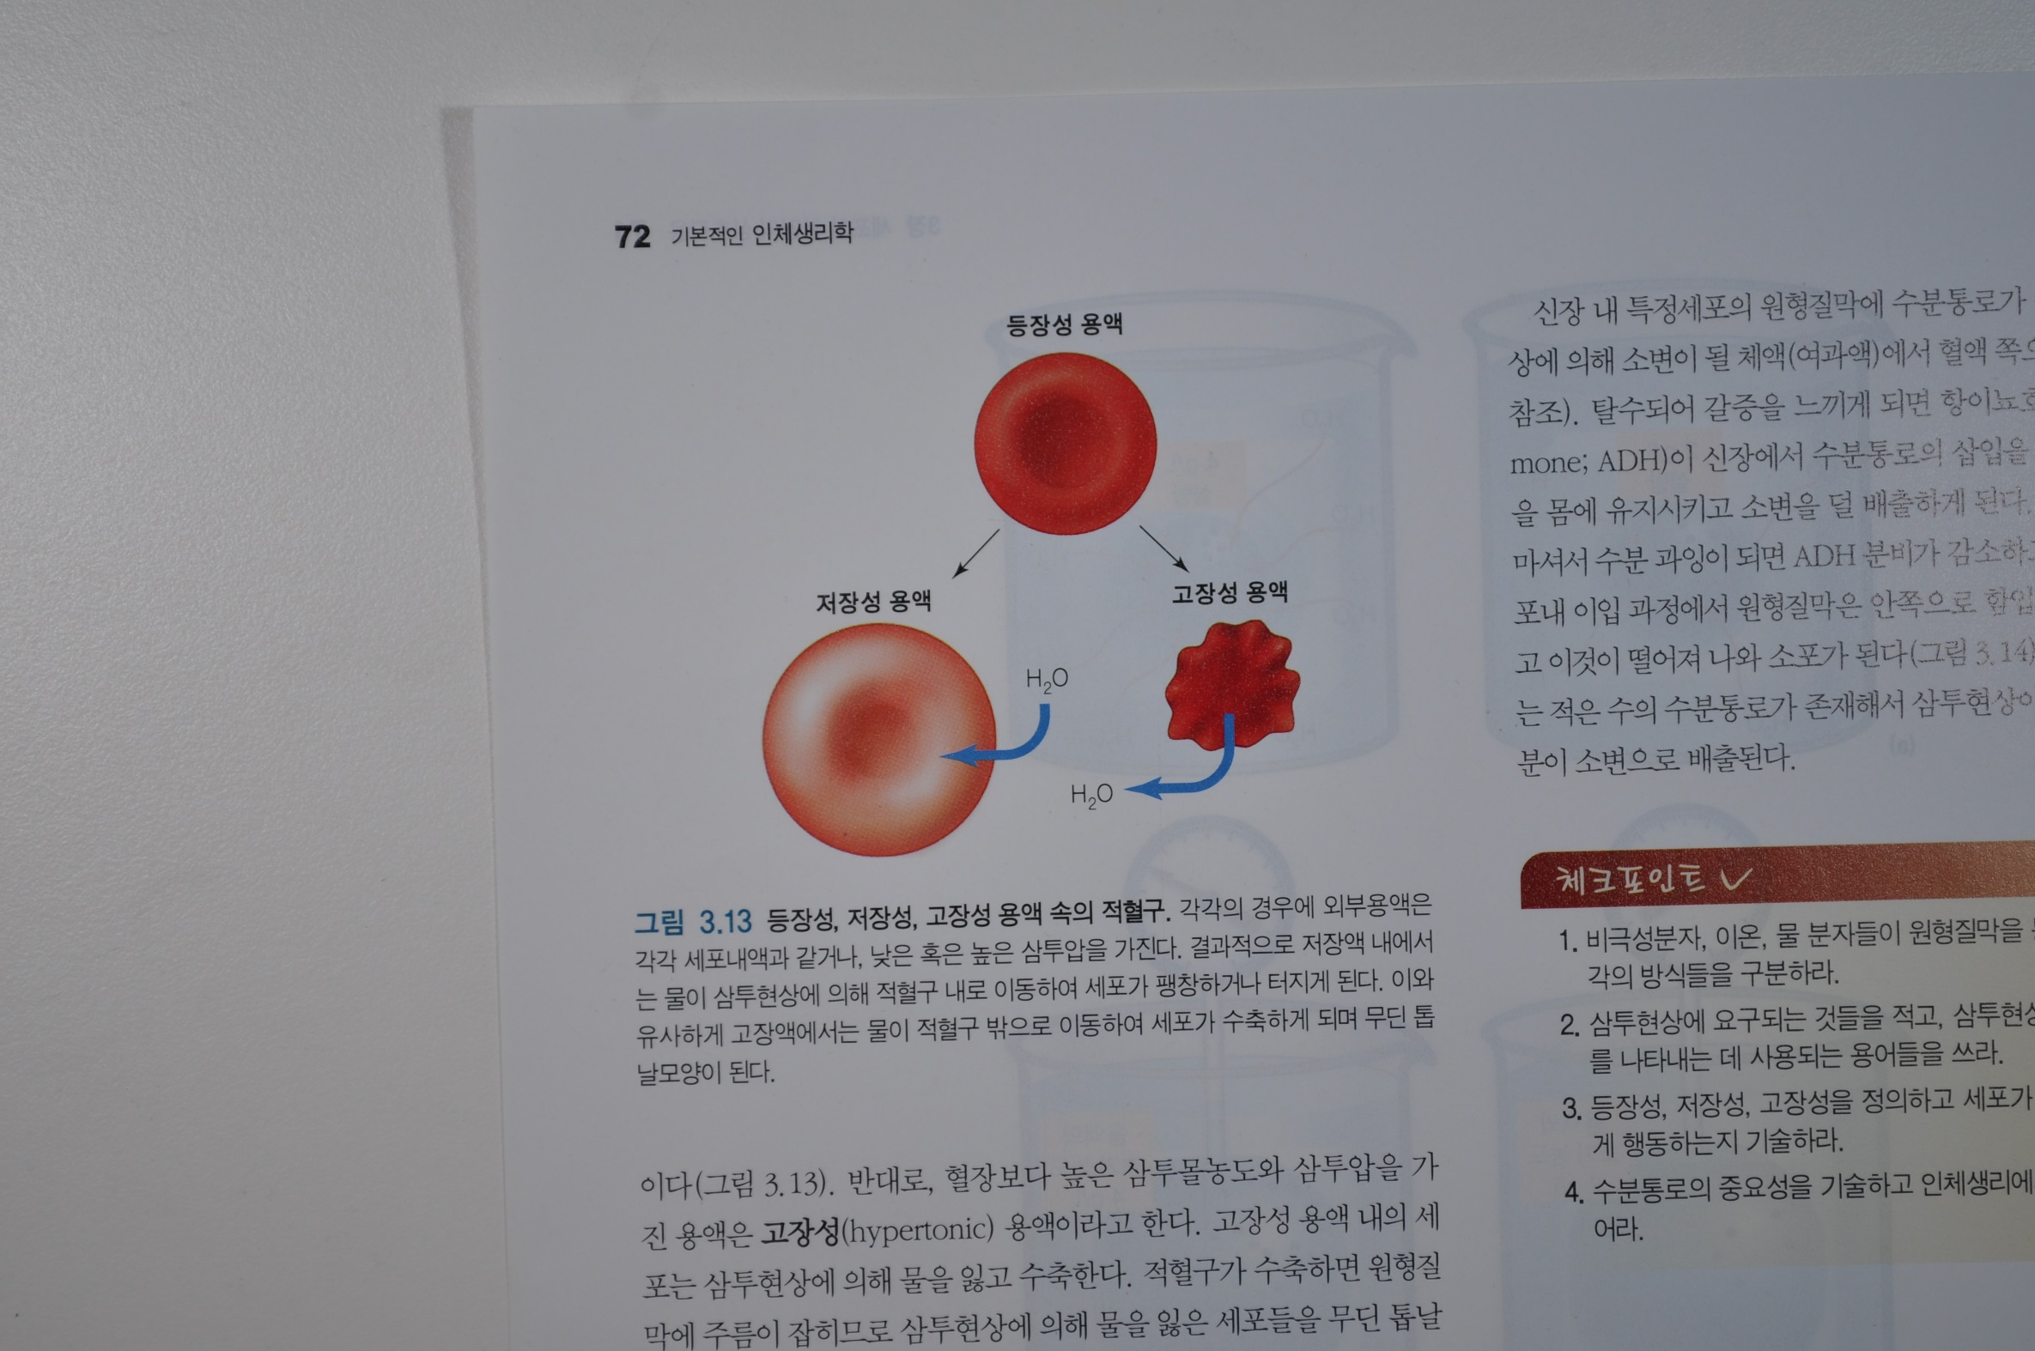

Slide 18
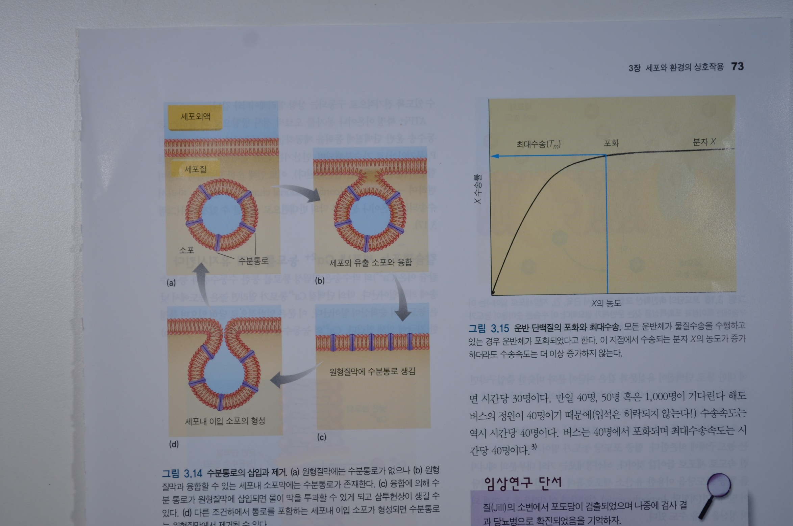

Slide 19
촉진확산과 능동수송
운반체매개 수송: 운반단백질, 통로 단백질과 다름, 특이적, 포화시에 최대수송속도
촉진확산: 수동적 수송, 특이성, 농도구배에 의존
능동수송: 농도구배에 역행, 특이성, ATP사용, 칼슘펌프, NA+/K+ 펌프, 공동수송(NA+, 포도당)

Slide 20
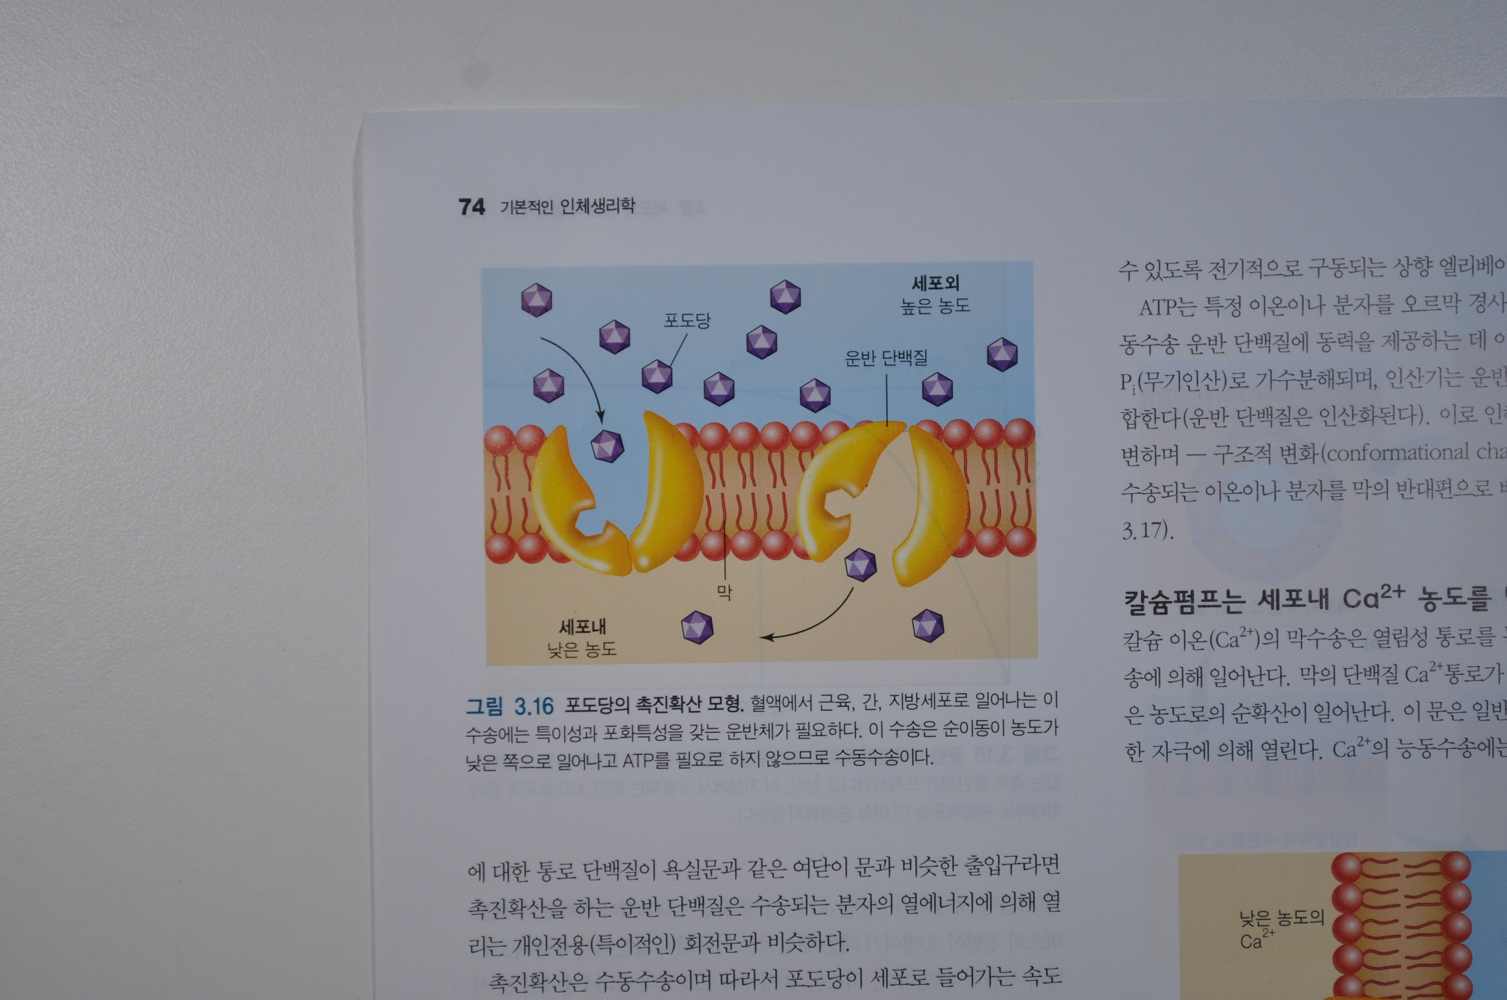

Slide 21
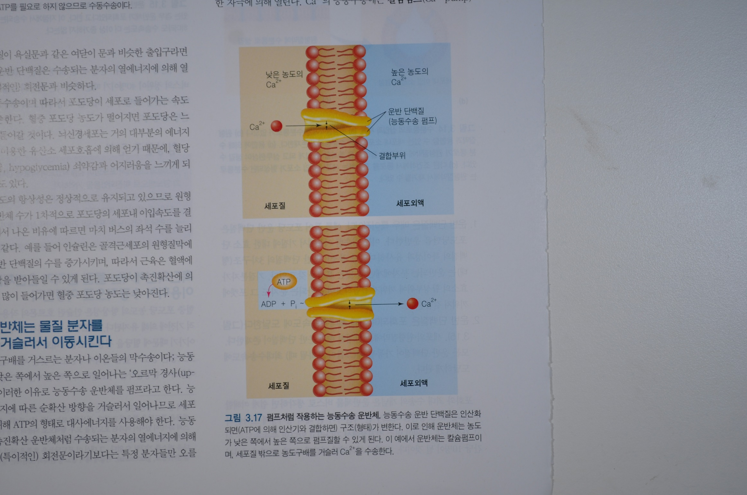

Slide 22
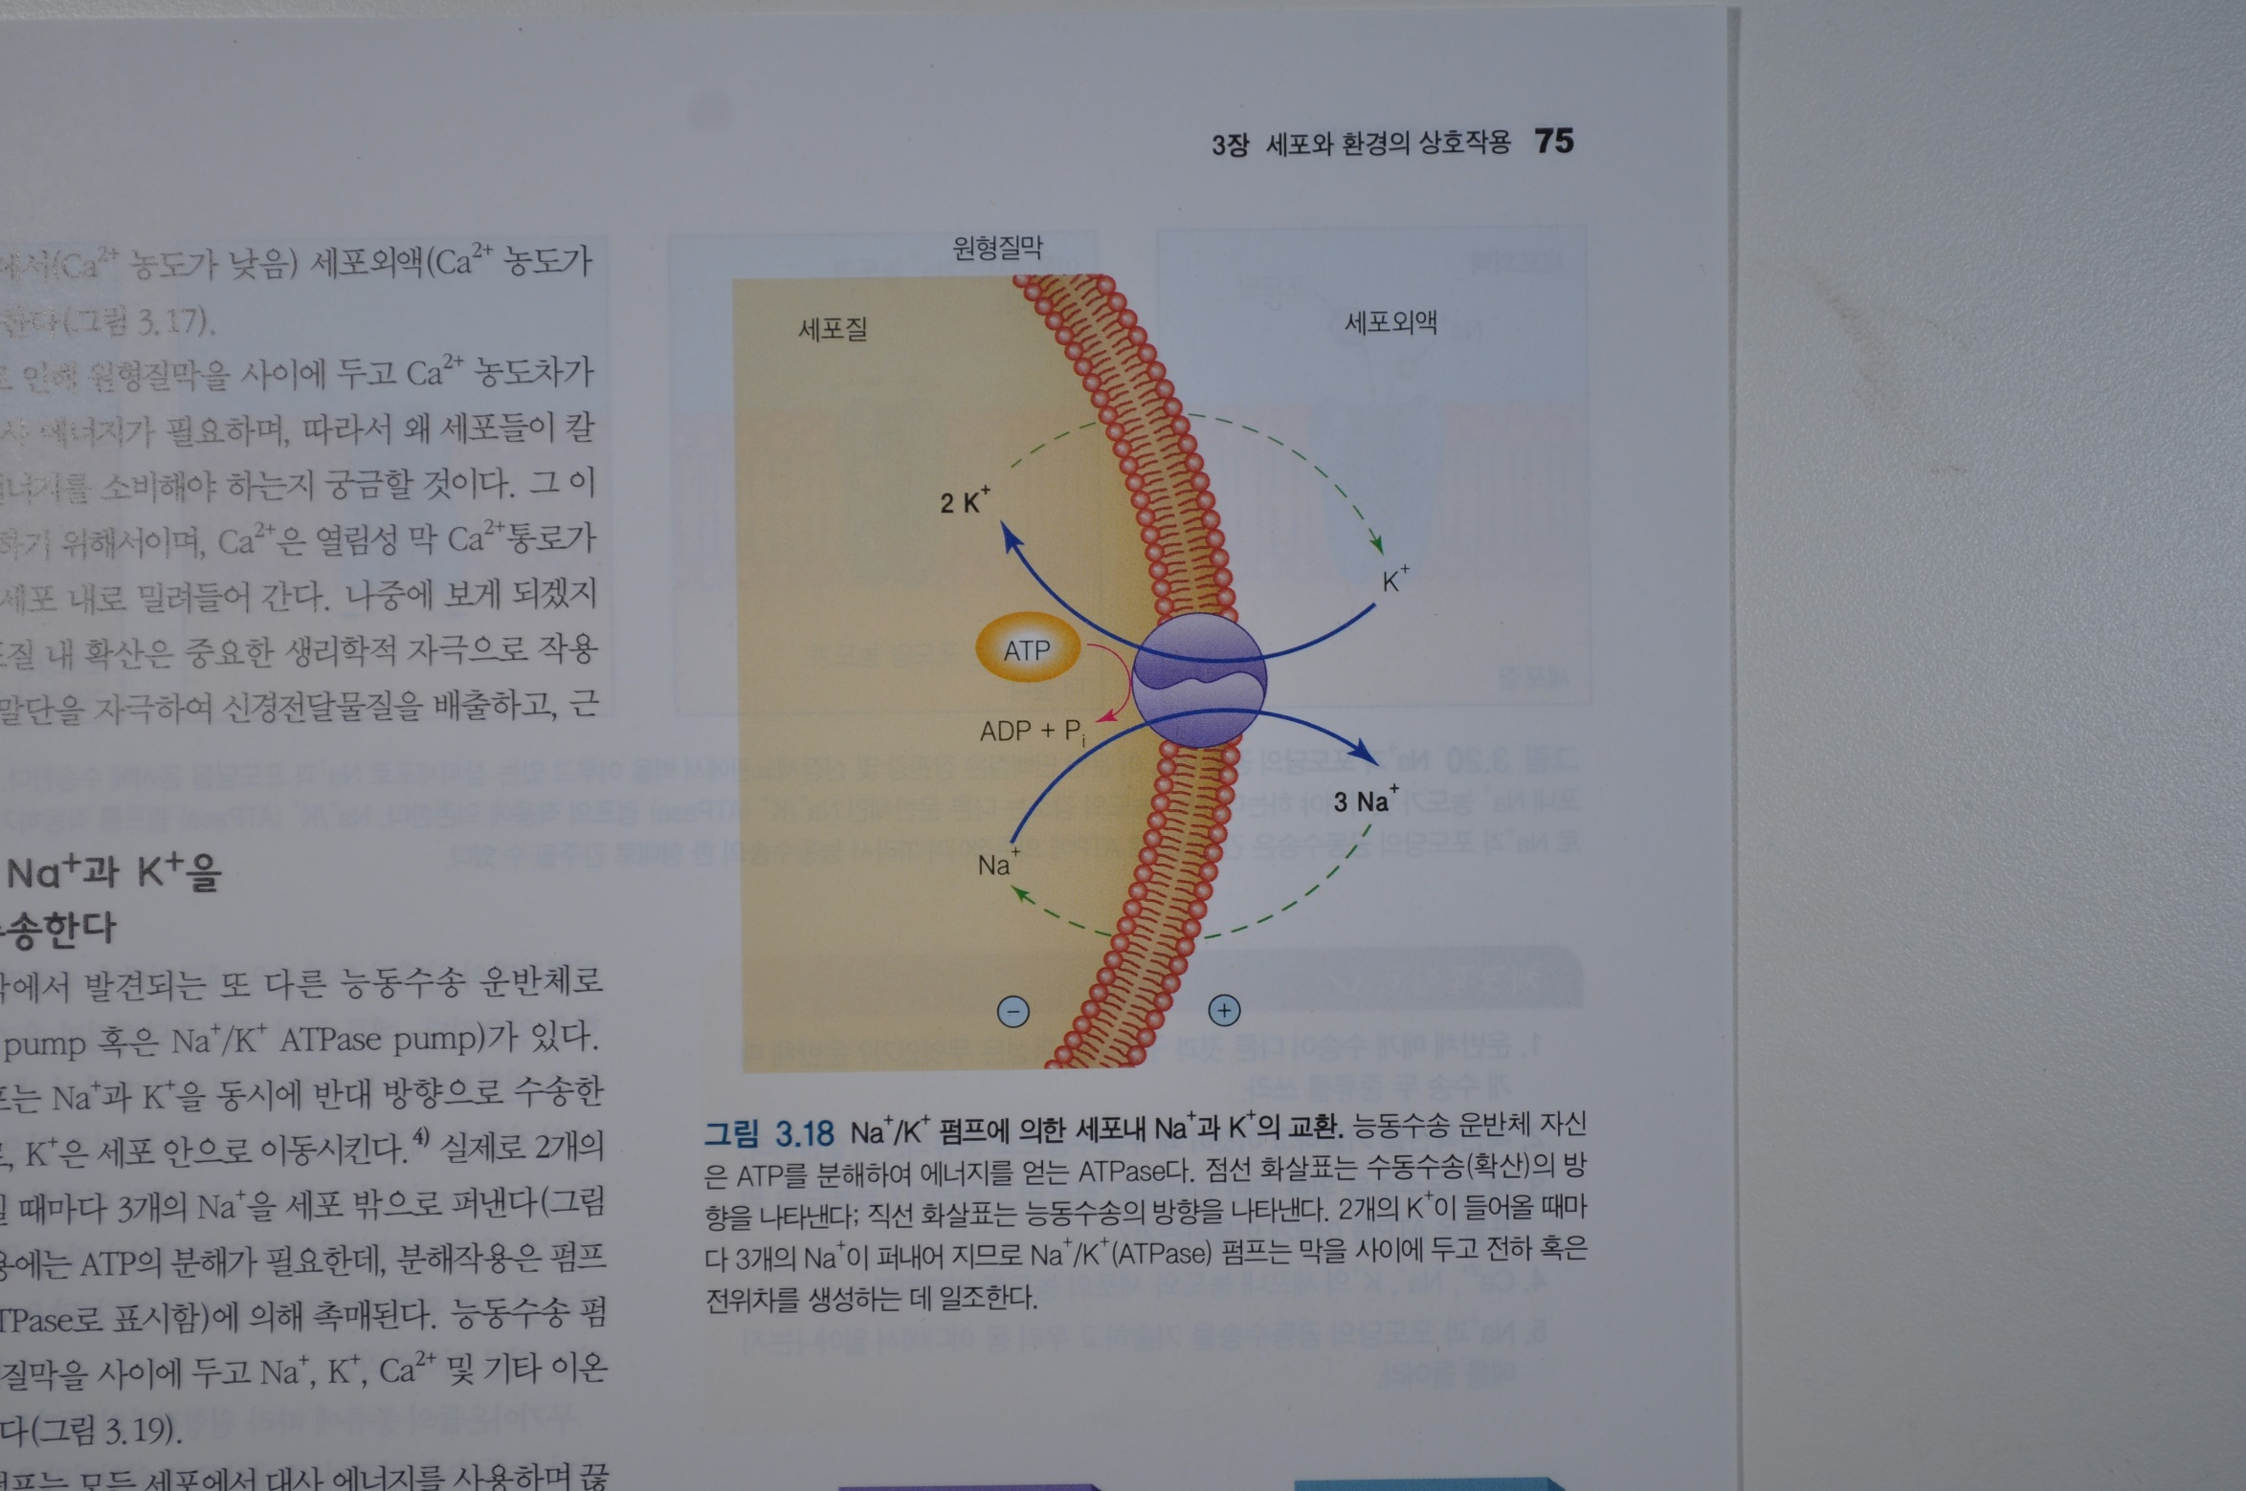

Slide 23
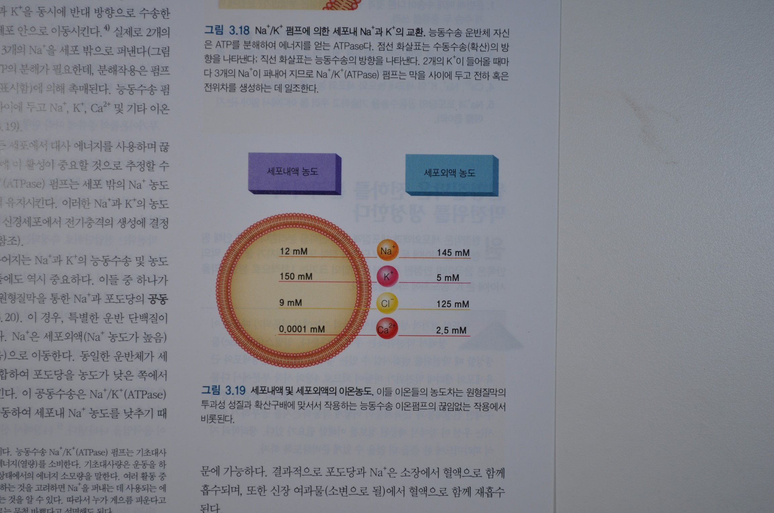

Slide 24
막전위 생성
이온통로의 투과도 및 능동수송에 따른 막내외의 이온 농도차: 전위차→막전위
안정막전위: 자극이 없는 상태의 막전위
근육세포와 신경세포: 자극에 의해 막전위 변화, 열림성통로, 비열림성통로(누출통로)

Slide 25
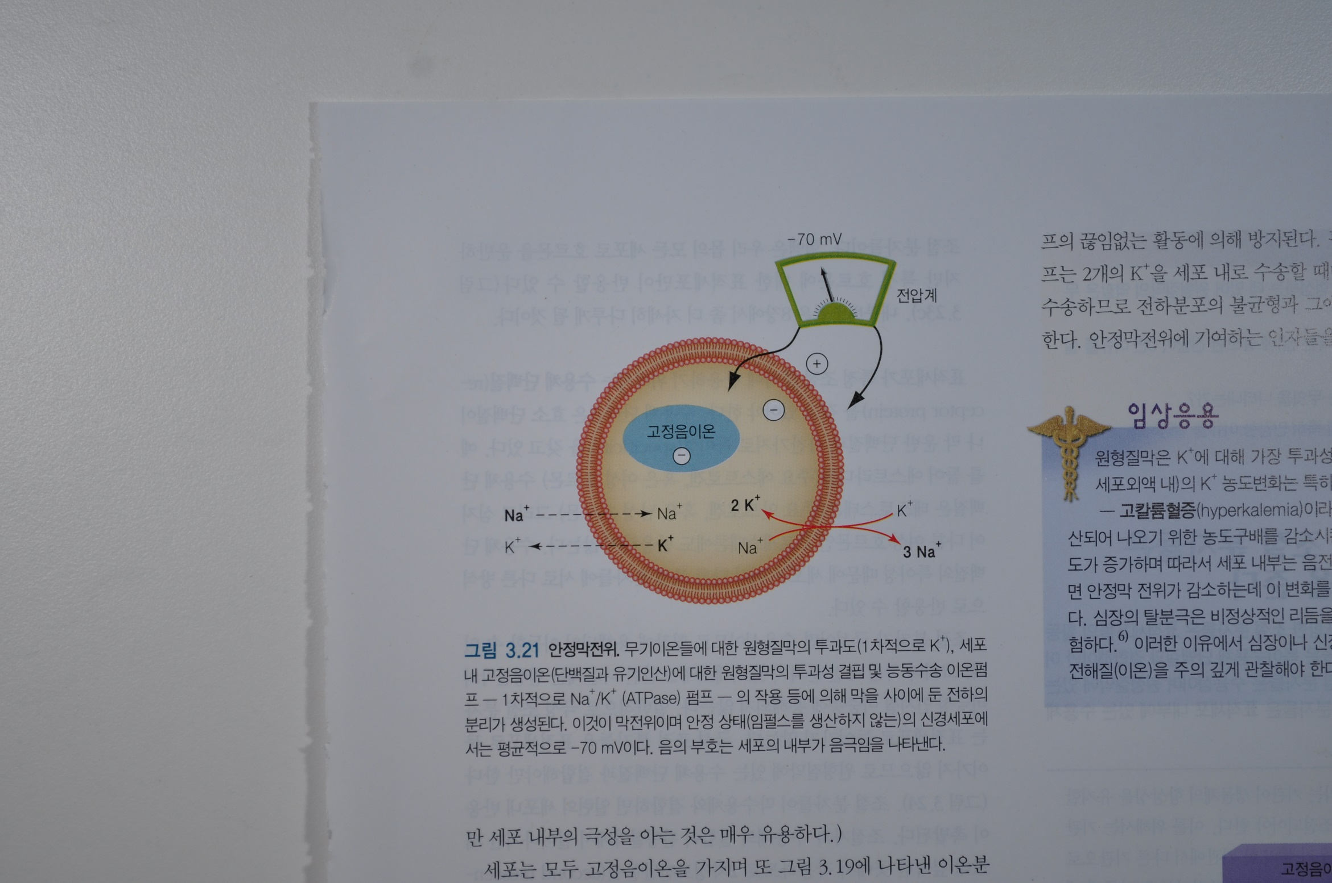

Slide 26
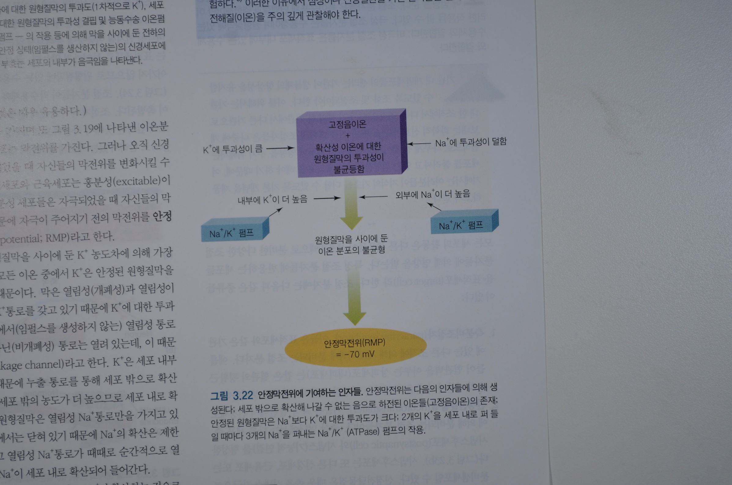

Slide 27
세포외액의 조절자
측분비조절자, 신경전달물질, 호르몬,
수용체단백질
수용성(극성) 및 지용성(비극성) 조절자
2차정보전달물질

Slide 28
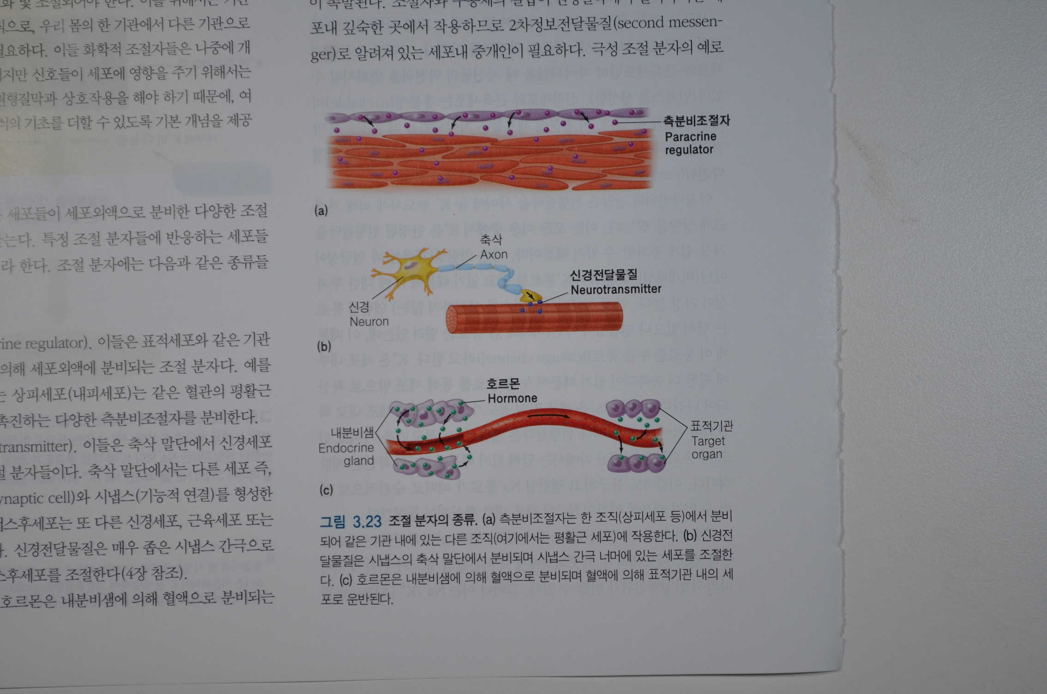

Slide 29
